Slide 2
Tự nhiên và xã hội
Bài 2: Ngôi nhà của em
SGK/ 10

Slide 3
Hoạt động 1: Quan sát hình vẽ và trả lời câu hỏi
Nhà bạn Minh ở đâu?
Cảnh vật xung quanh có đặc điểm gì?

Slide 4
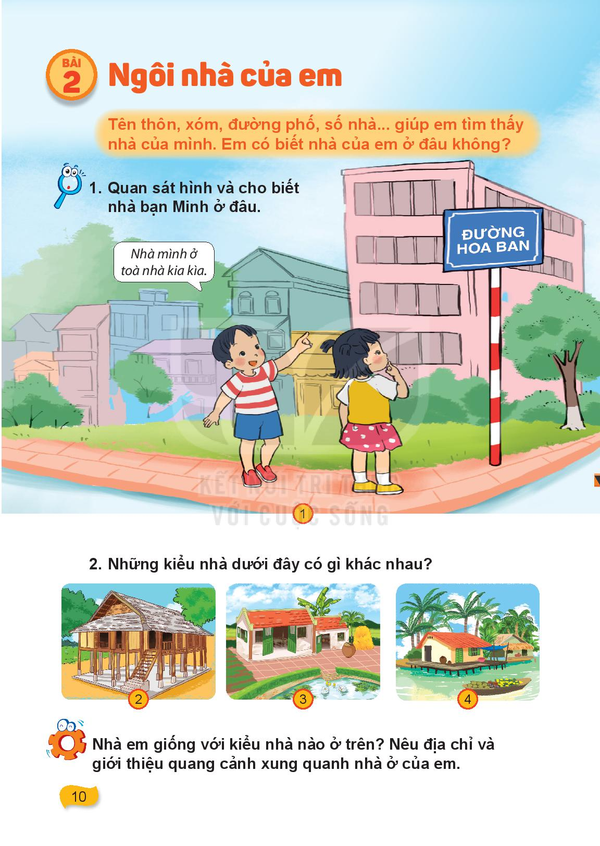
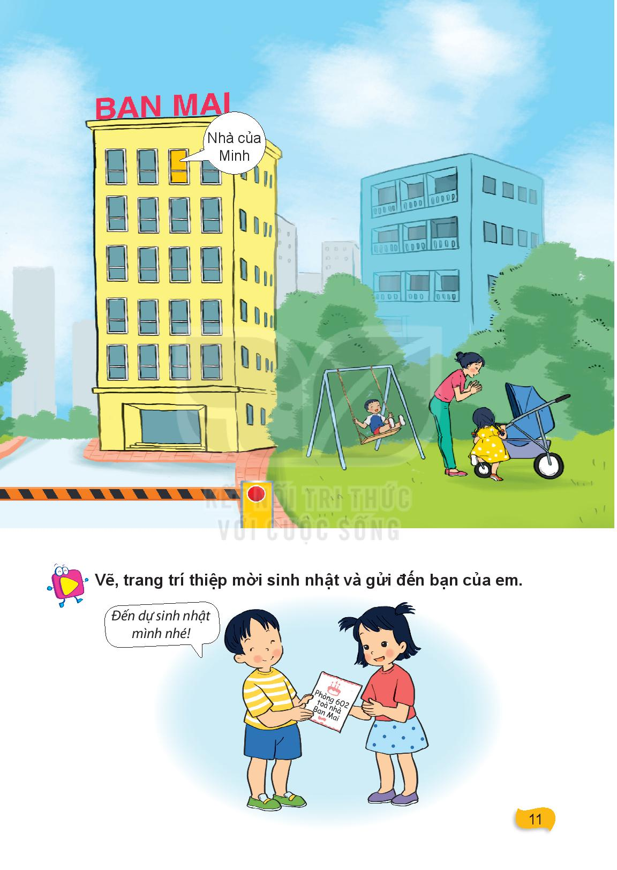

Slide 5
Hoạt động 2: Thảo luận nhóm đôi và nêu nội dung từng tranh

Slide 8
Kết luận: Nhà ở là nơi sống và làm việc của mọi người, là tổ ấm của gia đình.

Slide 9
Hoạt động thực hành: Hoạt động nhóm trao đổi với nhau về địa chỉ, đặc điểm và quang cảnh xung quanh ngôi nhà của mình.

Slide 10
Hoạt động vận dụng: Vẽ trang trí thiệp mời sinh nhật và gửi đến bạn của em

Slide 12
Tiết 2: Hoạt động khám phá
Quan sát hình và trả lời câu hỏi
Nhà Minh có những phòng nào?
Kể tên đồ dùng trong mỗi phòng

Slide 13
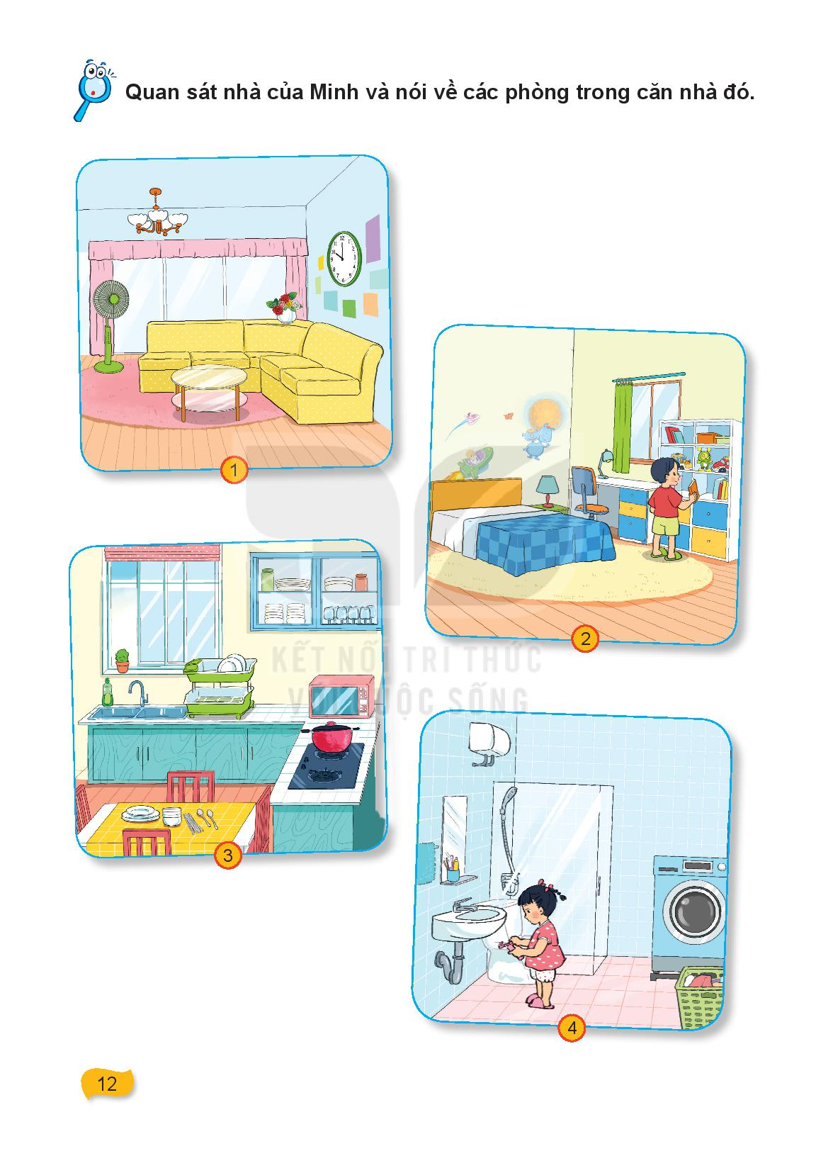

Slide 15
Kết luận: Nhà Minh có 4 phòng: Phòng khách, phòng ngủ, phòng bếp và phòng vệ sinh. Mỗi phòng có các loại đồ dùng cần thiết và đặc trưng khác nhau. Việc mua sắm những đồ dùng đó phụ thuộc vào điều kiện kinh tế của mỗi gia đình.

Slide 16
Hoạt động thực hành: Kể tên các đồ dùng và sắp xếp vào các phòng

Slide 18
Hoạt động vận dụng:

